Slide 1

Segmentation et évaluation de la base de clientèle 2018
Cedric ENGBERG

Slide 2
Présentation du projet « GET 2018 »
Définir les objectives
01
Segmentation de la base client
02
Analyse des résultats
03
Perspectives du projet
04
Notes:
Sujet de sociologie/psychologie

Slide 3
Présentation du projet « GET 2018 »
Définir les objectives
01
Segmentation de la base client
02
Analyse des résultats
03
Perspectives du projet
04
Notes:
Sujet de sociologie/psychologie

Slide 4

I. Les objectives du projet
Définir la qualité d’un nouveau client
Qualité: Montant des ventes totals
Qualité: Comportements individuels qui caractérisent le client et le distinguent des autres
Donner aux commerciaux une classification simple d’un nouveau client
Ses principaux caractéristiques
Son potential de développement

Slide 5
Présentation du projet « GET 2018 »
Définir les objectives
01
Segmentation de la base client
02
Analyse des résultats
03
Perspectives du projet
04
Notes:
Sujet de sociologie/psychologie

Slide 6
Base de données brute
2,2 Millions de ligne de Commandes
Toutes les commandes de 2018 en BtoB
Compte Client | Commande | Date | Produit | Chiffres d‘affaires
5568027 | 138733133 | 30.05.2018 | BOITE Ristretto 50 capsules | 29
5568027 | 138733133 | 30.05.2018 | 55 gobelets carton 1,0dl | 7,8
5568027 | 149951696 | 03.12.2018 | BOITE Espresso Forte 50 capsules | 87
5568027 | 139787803 | 11.10.2018 | BOITE Espresso Forte 50 capsules | 87
5568027 | 138733133 | 19.01.2018 | Zenius non Neslink | 239
7502471 | 148042756 | 20.03.2018 | BOITE Espresso Leggero 50 caps | 13

Slide 7
Création de la base client
48k Comptes Clients
21 Indicateurs clés
Compte Client | Nombre de Commandes | Temps moyen passé entre commandes | Variété des Produits | Somme des Chiffres d‘affaires | Chiffre d‘affaires moyen par commande
5568027 | 5 | 34 Jours | 0,8 | 449,8 | 110
7502471 | 1 | 0 | 1 | 13 | 13

Slide 8
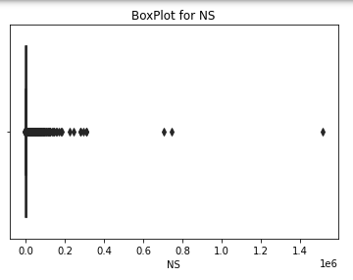
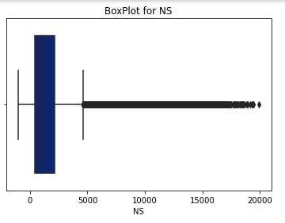
Pré-traitements des données
Les données comportent plusieurs valeurs aberrantes et des données non spécifiées qui ont été supprimées.
Commandes qui n’ont pas de Chiffres d’affaires
Commandes qui n’ont pas de description de produits
Commandes qui ont un date d’acquisition dans le future (>2018)
Fig: Base de données avant transformation
Fig: Base de données après élimination
des valeurs aberrantes

Slide 9
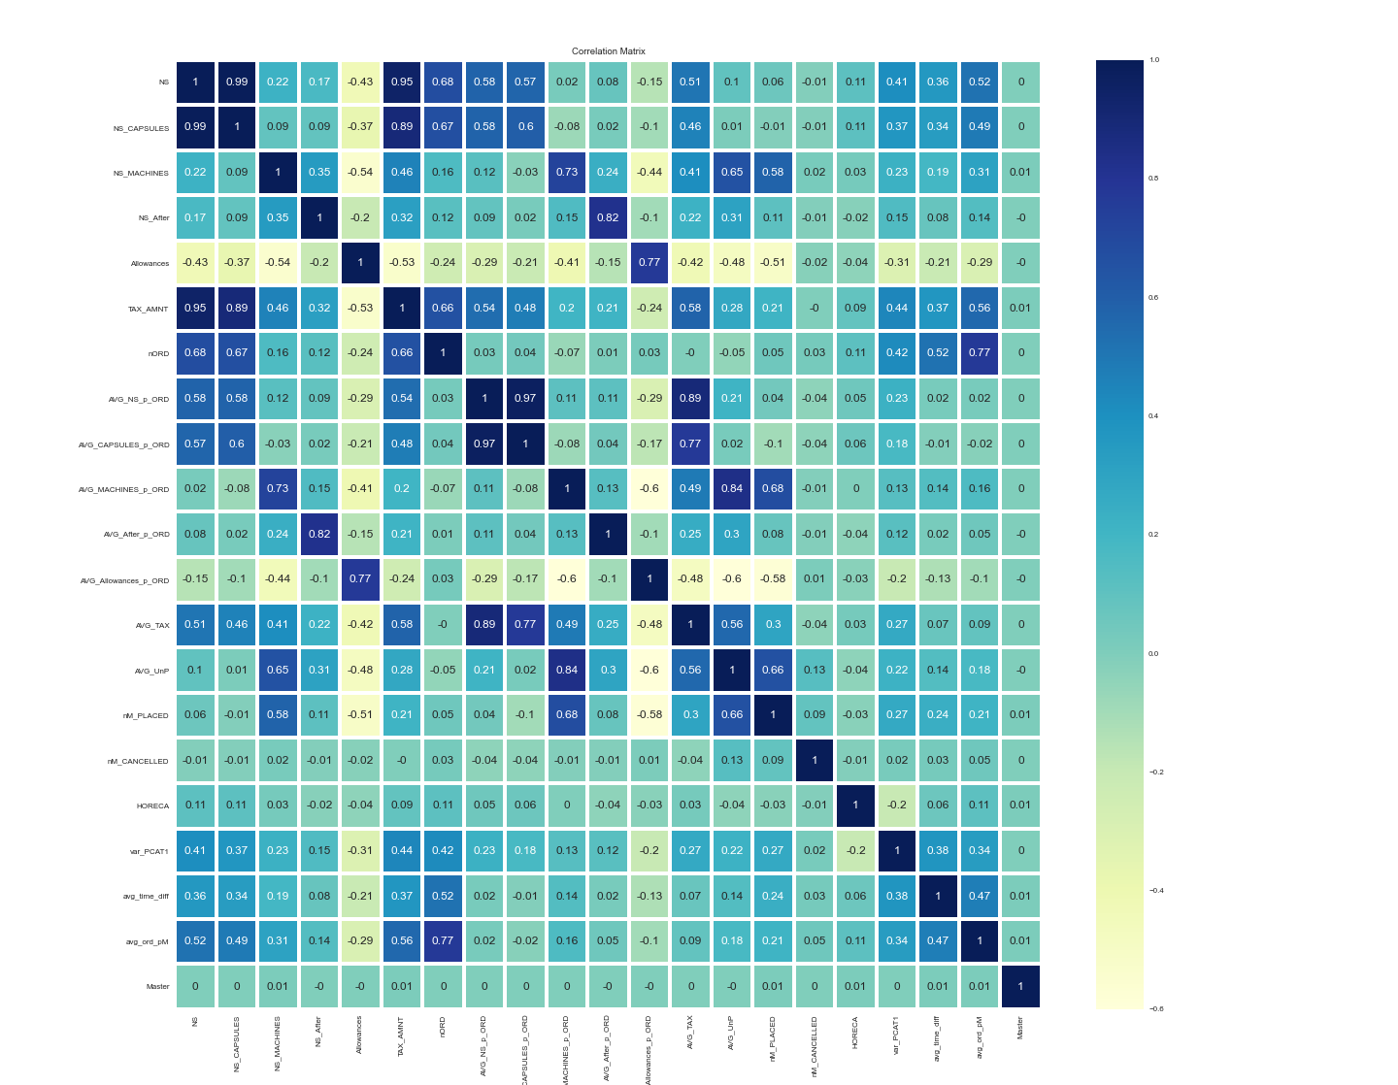
Besoin de réduire la dimensionalité
Comme on pouvait s'y attendre, les variables présentent parfois des corrélations élevées entre elles.
Fig: Carte thermique des corrélations entre les KPIs de la base client

Slide 10



Les indicateurs clés
En somme & moyenne par commande :
Chiffre d’affaires nettes
aussi pour les Capsules & Machines
Réductions
Amont de Taxe
Prix unitaire
Variables muettes:
Machine placée et Machine placée annullée
Catégorie (Horeca, Office)
Attaché à un groupe
(Active, Non-Active)
21 Indicateurs clés qui peuvent être regroupés en trois groupes pour une meilleure vue d'ensemble
Variables calculées:
Variabilité de la commande
Temps moyen passé entre deux commandes
Nombre de commandes moyen par mois actives

Slide 11
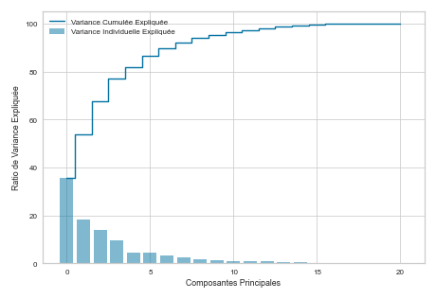
Principal Component Analysis
Nous pouvons expliquer 90 % de la variance des données avec seulement 7 variables.
Fig: Ratio de Variance expliquée par ses composantes principales

Slide 12
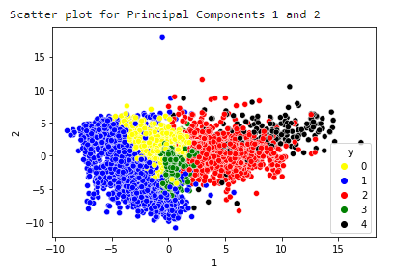
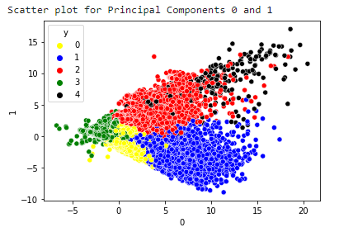
Segmentation de la base client en k Moyenne
Segmentation de la base client à l’aide d’un algorithme
Placer k points aléatoire une multitude de fois et calculer la distance à tous les points de données. Les points les plus proches seront assignés au cluster respective.

Slide 13
Présentation du projet « GET 2018 »
Définir les objectives
01
Segmentation de la base client
02
Analyse des résultats
03
Perspectives du projet
04
Notes:
Sujet de sociologie/psychologie

Slide 14
Présentation du projet « GET 2018 »
Définir les objectives
01
Segmentation de la base client
02
Analyse des résultats
03
Perspectives du projet
04
Notes:
Sujet de sociologie/psychologie

Slide 15
Option 5 Cluster | Les moyennes sur totale | Le noyau | Les gros consommateurs | Les acheteurs de machines | Clients fragiles | Cas exceptionnels
 | Tout la base
Taille du segment | 48000 | 17586 | 3766 | 4430 | 22006 | 212
En pourcentage | 100% | 37% | 8% | 9% | 46% | 0%
Ventes nettes | 1777.01775 | 119% | 425% | 85% | 30% | 276%
CA_Capsules | 1592.88512 | 122% | 442% | 60% | 31% | 128%
CA_Machines | 79.7233387 | 57% | 146% | 605% | 8% | 1879%
Rèductions | -62.2218491 | 58% | 356% | 471% | 8% | 813%
N° Commandes | 5.78795833 | 143% | 211% | 73% | 51% | 169%
Prix unitaire moyen | 29.3871005 | 69% | 123% | 477% | 36% | 980%
Machine placée | 0.187375 | 98% | 92% | 512% | 16% | 481%
HORECA | 0.248625 | 97% | 143% | 104% | 95% | 59%
Variabilité du panier | 8.08597917 | 127% | 139% | 117% | 67% | 172%
Temps passé moyen | 0.71265792 | 122% | 119% | 119% | 75% | 128%
Commandes / Mois active | 0.60016424 | 130% | 180% | 130% | 55% | 228%
Ratttaché groupe | 0.37927083 | 99% | 103% | 100% | 100% | 102%
Les pourcentages décrivent la variation par rapport à la moyenne de la base complète

Slide 16
Option 6 cluster | Les moyennes total | Les acheteurs de machines | Clients fragile | Les Acheteur de Capsules | Le noyau | Les gros consommateurs | Cas exceptionnels
 | Tout la base
Taille du segment | 48000 | 4189 | 19582 | 4077 | 17699 | 2242 | 211
En pourcentage | 1 | 9% | 41% | 8% | 37% | 5% | 0%
Ventes nettes | 1777 | 85% | 28% | 199% | 104% | 527% | 273%
CA_Capsules | 1592 | 61% | 29% | 211% | 106% | 540% | 126%
CA_Machines | 79 | 604% | 4% | 16% | 63% | 277% | 1875%
Rèductions | -62 | 487% | 6% | 113% | 52% | 484% | 811%
N° Commandes | 5 | 71% | 48% | 78% | 140% | 327% | 169%
Prix unitaire moyen | 29 | 482% | 32% | 95% | 73% | 120% | 983%
Machine placée | 0.18 | 512% | 8% | 27% | 110% | 147% | 481%
HORECA | 0.24 | 107% | 94% | 115% | 94% | 161% | 59%
Variabilité du panier | 8.08 | 117% | 64% | 112% | 124% | 158% | 172%
Temps passé moyen | 0.71 | 119% | 73% | 96% | 122% | 132% | 128%
Commandes / Mois active | 0.60 | 126% | 52% | 75% | 129% | 276% | 227%
Ratttaché groupe | 0.38 | 100% | 100% | 100% | 100% | 104% | 101%
Les pourcentages décrivent la variation par rapport à la moyenne de la base complète

Slide 17
Description des Clusters de l‘Option 5 Clusters
Les acheteurs de machines
Achète 6 fois plus de machines que la moyenne, mais que un tiers de Capsules
Font moins de commandes en moyenne
Le noyau
Représentent la plus grandes parties des CA totales
Achètent plus de Capsules mais moins de Machines que la moyenne
Les gros consommateurs
Ont une CA par client 4 fois plus élevé que la moyenne
Représentent 8% des clients, mais 33% des CA
Clients fragiles
Cas Exceptionnels
Nombre de commandes par mois presque 2 fois plus élevés que la moyenne
Représentent presque la moitié des clients mais seulement 13% des CA
Font moins de commandes d‘une plus petite taille et n‘achète quasiment pas de machines
Acheteurs de grandes machines
Prix unitaire moyen très élevé
HORECA est sous-représenté
HORECA est surreprésenté

Slide 18
Comparaison des deux options de regroupement
Option 5 Cluster
Option 6 Cluster
Description du Cluster | Nombre de Client | Chiffres d'affaires en Million | Pourcentage des Ventes
Le noyau | 17586 | 37.3 | 44%
Les gros consommateurs | 3766 | 28.4 | 33§
Clients fragiles | 22006 | 11.8 | 14 %
Les acheteurs de machines | 4430 | 6.7 | 08%
Cas exceptionnels | 212 | 1.0 | 01%
Description du Cluster | Nombre de Client | Chiffres d'affaires en Millsion | Pourcentage des Ventes
Le noyau | 17699 | 32.8 | 38%
Les gros consommateurs | 2242 | 21.0 | 25%
Les acheteurs de Capsules | 4077 | 14.4 | 17%
Clients fragiles | 19582 | 9.7 | 11%
Les acheteurs de machines | 4189 | 6.4 | 07%
Cas exceptionnels | 211 | 1.0 | 01%
Tableau: Chiffres clés pour 5 Cluster
Tableau: Chiffres clés pour 6 Cluster

Slide 19
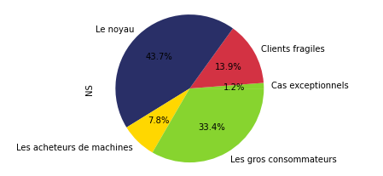
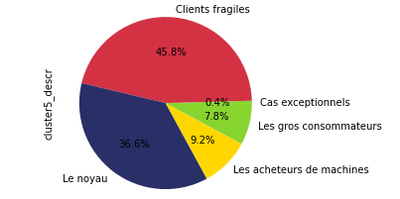
Visualisation de distributions selon les Cluster de l’Option 5 Cluster
Distribution des ventes totales en fonction de lappartenance à un cluster
Distribution du nombre total de clients en fonction de l'appartenance à un cluster

Slide 20
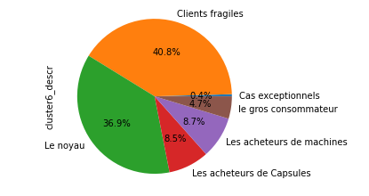
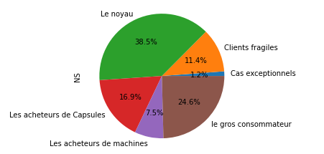
Visualisation de distributions selon les Cluster de l’Option 6 Cluster
Distribution des ventes totales en fonction de lappartenance à un cluster
Distribution du nombre total de clients en fonction de l'appartenance à un cluster

Slide 21
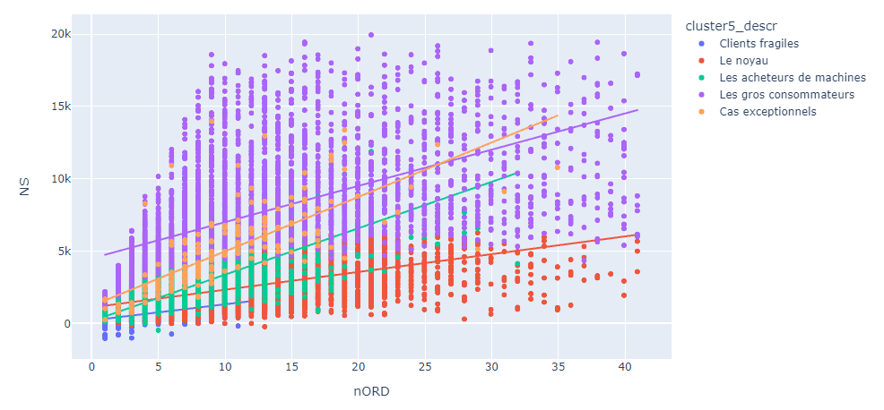
Faire des predictions pour chaque cluster
Hypothese:
Dans chaque cluster, les ventes peuvent être décrites comme une fonction basée sur les :
la somme des réductions,
le nombre de commandes,
les machines placées,
sa catégorie (HORECA, BUREAU)
Fréquence d'achat (temps moyen passé entre chaque commande)
Fig: Relations entre le nombre de commandes et les Ventes nettes

Slide 22
Résultat final
Compte Client | NS | cluster5_descr | cluster6_descr | Potential5 | Potential6
36125 | 2813 | Le noyau | Le noyau | grand potentiel damelioration | grand potentiel damelioration
11260 | 1720 | Le noyau | Le noyau | performance moyenne | encore du potentiel
45591 | 396 | Le noyau | Le noyau | performance moyenne | performance moyenne
27166 | 16586 | Les gros consommateurs | le gros consommateur | grand potentiel damelioration | grand potentiel damelioration
44416 | 1711 | Les acheteurs de machines | Les acheteurs de machines | grand potentiel damelioration | grand potentiel damelioration
8881 | 817 | Clients fragiles | Clients fragiles | performance moyenne | performances supérieures à la moyenne
37151 | 4193 | Le noyau | Le noyau | grand potentiel damelioration | grand potentiel damelioration
13535 | 1413 | Clients fragiles | Clients fragiles | grand potentiel damelioration | grand potentiel damelioration
32180 | 2602 | Le noyau | Le noyau | encore du potentiel | encore du potentiel
6430 | 421 | Clients fragiles | Clients fragiles | performances supérieures à la moyenne | performances supérieures à la moyenne

Slide 23
Présentation du projet « GET 2018 »
Définir les objectives
01
Segmentation de la base client
02
Analyse des résultats
03
Perspectives du projet
04
Notes:
Sujet de sociologie/psychologie

Slide 24
Présentation du projet « GET 2018 »
Définir les objectives
01
Segmentation de la base client
02
Analyse des résultats
03
Perspectives du projet
04
Notes:
Sujet de sociologie/psychologie

Slide 25
Optimiser l’analyse
Varier les variables inclus dans l‘analyse
Varier la base de données inclus
Inclure le mois et l‘année d‘aqcuisition
Créer un KPI pour mesurer la partie BIO des achats
Question: Gamme BIO déjà existant en 2018?
Inclure et exclure les valeurs aberrantes
Transformation au lieu d’exclusion
Segmenter seulement les nouveau clients de 2018

Slide 26
Optimiser l’analyse
Affiner la performance techniques (reglages des paramètres d’algorithme)
Créer des indicateurs BIO (Mesurer la partie BIO des achats)
Varier l’inclusion et exclusion des valeurs aberrantes
Varier les variables inclus dans l‘analyse (temps en tant que client)
Notes:
Sharepoint /Newsweek :
- Créer un lieu de partage des documents, regrouper tous les documents existants, facilter l’accès aux ressources
Améliorer la communication, regrouper les infos, limiter les abus de mail
Accompagne les commerciaux sur le terrain :
Les accompagner à travers la France
Comprendre les différentes utilisations des outils
Essayer d’uniformiser les pratiques
Amélioration continue des outils :
Outils utilisés par les commerciaux
Remontée des points
Création d’incentive pour la force de vente
Première incentive pour renforcer les résultats
Deuxième incentive sur la maitrise des pratiques
Projet d’amélioration conformité des contrats
Projet présenté à la direction; passée de 60% à 85% en 4 mois.
Suivi Hebdomadaire
Projet de développment des accords régionaux
Recherche Explore
Analyse du potentiel et présentation plan d’action national

Slide 27
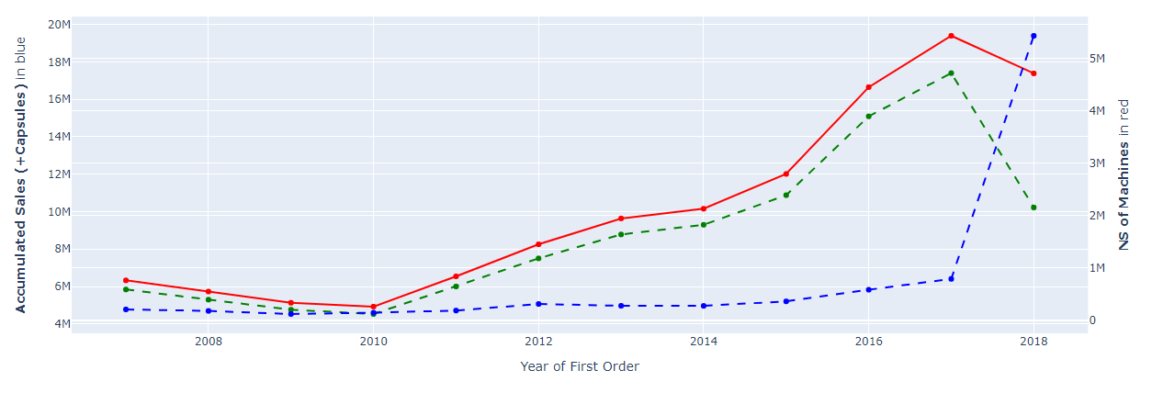
Étendre le projet sur plus d'un an
Les nouveaux clients achètent des machines
Les anciens clients achètent plus de Capsules
=> Prédire la consommation de Capsules en 2018 avec les Machines achetées en 2017
Chiffres d‘affaires accumulés
Qunatité de Machines vendu
Mois de la commande

Slide 28
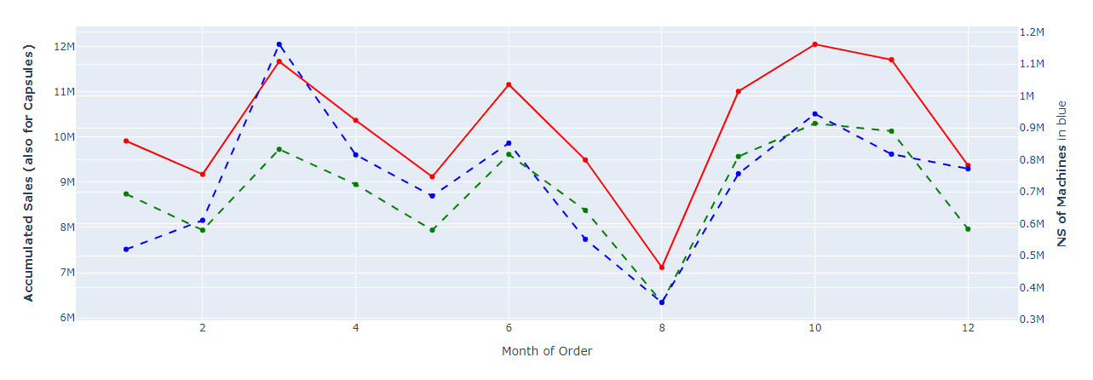
Intégrer la sésonalité des produits
Effectuer une analyse des séries temporelles
Chiffres d‘affaires accumulés
Qunatité de Machines vendu
Mois de la commande

Slide 29
Mois de la commande

Slide 30

Conclusion et Questions

